Slide 1
Об организации учебного процесса в IV четверти
2021

Slide 3
Нормативные документы
Приказ Министра здравоохранения Республики Казахстан от 16 августа 2017 года № 611 «Об утверждении Санитарных правил «Санитарно-эпидемиологические требования к объектам образования»
Постановление Главного государственного санитарного врача Республики Казахстан от 25 марта 2021 года № 12 «О внесении изменений и дополнений в постановления Главного государственного санитарного врача Республики Казахстан»
Приложение 46 к постановлению Главного государственного санитарного врача Республики Казахстан № 67 от 25 декабря 2020 года

Slide 4
1. При входе и выходе обучающихся в здание организаций образования:
1) проводится ежедневный утренний фильтр медицинскими работниками всех сотрудников и обучающихся (термометрия бесконтактным термометром, обработка рук антисептиком у входа в здание);
2) маркируются специальными указателями по правилу «одностороннего движения» передвижения в школе, в том числе подъемы по лестницам;
3) наносится маркировка перед входом на асфальте для обеспечения дистанцирования в очереди;
4) наносятся сигнальные знаки для соблюдения дистанции, как в помещениях, так и в здании объекта образования в целом;
5) устанавливаются санитайзеры с кожным антисептиком для обработки рук учащихся, персонала в доступных местах на каждом этаже, у каждого класса (аудиторий, кабинета), в санитарных узлах и промаркированных емкостей для грязных масок;
6) обеспечивается наличие мыла в дозаторах в санузлах для учащихся и сотрудников, дезинфицирующих средств для рук в дозаторах, наличие плакатов с правилами мытья рук.

Slide 5
2. Режим занятий и организация рабочего места проводятся в соответствии со следующими требованиями:
1) расписание уроков составляется согласно рабочего учебного плана организации образования на учебный год с учетом комбинированного формата обучения;
2) учащимся во время уроков в классах разрешается находиться без масок;
3) отменяется кабинетная система;
2) соблюдается проектная мощность заполнения помещений;
3) организуются уроки физической культуры на свежем воздухе в теплый период времени (при температуре атмосферного воздуха не более -18°С) или обеспечивается постоянное проветривание спортивных залов.

Slide 6
3. В организациях образования проводятся следующие противоэпидемиологические мероприятия:
1) организуются работы санитарных постов на каждом этаже, осуществляется контроль в классах (группах) за своевременным мытьем рук учащихся (мытье рук с использованием жидкого мыла) по приходу в школу (до начало занятий), на переменах, после прогулки на улице, посещения санузла и в других случаях загрязнения;
2) функционируют медицинские кабинеты и изоляторы (для ежедневного замера температуры, выявления симптомов заболеваний, изоляции, в случаях выявления заболевших) с обеспечением необходимым медицинским оборудованием и медикаментами (термометрами, шпателями, маски);
3) проводится еженедельный инструктаж среди сотрудников о необходимости соблюдения правил личной/производственной гигиены и контроля за их неукоснительным выполнением;
4) организуются специальные места для сбора использованных масок, перчаток, салфеток, использованных при чихании и кашле;
5) назначаются ответственные лица за соблюдением санитарно-эпидемиологических требований (измерение температуры бесконтактным термометром, инструктажа персонала, своевременная смена средств индивидуальной защиты, отслеживание необходимого запаса дезинфицирующих, моющих и антисептических средств, ведение журнала проведения инструктажа, термометрии, обработка оборудования и инвентаря, уборка помещений);
6) допускается посещение организации образования обучающимися, перенесшими заболевание, контактировавшие с больным коронавирусной инфекцией, при наличии медицинского заключения врача об отсутствии медицинских противопоказаний для пребывания в организации образования;
7) при регистрации заболеваемости устанавливается карантин на класс, группу.

Slide 7
Противоэпидемиологические мероприятия
4. В организаций образования не допускаются обучающиеся и сотрудники с признаками инфекционных заболеваний (респираторными, кишечными, повышенной температурой тела).
Обучающиеся и сотрудники с признаками инфекционных заболеваний незамедлительно изолируются с момента выявления указанных признаков до приезда бригады скорой (неотложной) медицинской помощи либо прибытия родителей (законных представителей) или осуществляется самостоятельная самоизоляция в домашних условиях.
5. При выявлении обучающихся и сотрудников с признаками инфекционных заболеваний организация образования уведомляет доступным способом территориальные подразделения государственного органа в сфере санитарно-эпидемиологического благополучия населения о лицах с признаками инфекционных заболеваний (респираторными, кишечными, повышенной температурой тела) с момента выявления лиц, указанных в пункте 4 настоящего Приложения.
6. В организациях образования ограничивается допуск родителей (законных представителей) и других посетителей, в том числе беременных и лиц старше 65 лет, обучающихся (карантин), прибывших из-за рубежа за 14 дней до посещения организации образования. Сопровождение детей родителями (законными представителями) в общеобразовательные школы осуществляется до входа в школу.
7. При наличии у организации образования собственного транспорта, на котором проводится оказание транспортных услуг обучающимся и сотрудникам, водители снабжаются антисептиком для обработки рук и средствами защиты (маски) с обязательной их сменой с требуемой частотой, а также проведение дезинфекции салона автотранспорта перед каждым рейсом с последующим проветриванием.

Slide 8
Противоэпидемиологические мероприятия
8. Администрацией организации образования обеспечивается неснижаемый (не менее чем месячный) запас дезинфицирующих и моющих средств для уборки помещений, обработки рук сотрудников, СИЗ органов дыхания.
9. К работе с дезинфицирующими средствами допускаются совершеннолетние лица, не имеющие противопоказаний по состоянию здоровья.
Дезинфицирующие средства применяются при строгом соблюдении, прилагаемой к ним инструкции, в которых отражены режимы дезинфекции при вирусных инфекциях.
10. Дезинфицирующие средства хранятся в таре (упаковке) поставщика с указанием наименование средства, его назначения, срока годности на этикетке. Тарная этикетка сохраняется в течение всего периода хранения (использования) дезинфицирующего средства, не передаются посторонним лицам и не оставляются без присмотра.
11. Регулярное проветривание помещений в соответствии с графиком учебного, тренировочного, иных организационных процессов и режима работы. Обеззараживание воздуха помещений классов, фойе и коридоров проводится в конце дня при отсутствии детей, с соблюдением инструкции по использованию оборудования для обеззараживания воздуха.
12. Влажная уборка классов с дезинфекционными средствами вирулицидного действия не менее 2 раз в день с обязательной дезинфекцией дверных ручек, выключателей, поручней, перил, лестничных маршей, контактных поверхностей (оборудования, инвентаря, столов, стульев), мест общего пользования (спортивные, актовые залы, гардеробные, столовая, санузлы) а также обеспечивается бесперебойная работа вентиляционных систем и систем кондиционирования воздуха с проведением профилактического осмотра, ремонта, в том числе замены фильтров, дезинфекции воздуховодов.
Генеральная уборка помещений проводится не реже 1 раза в неделю.
13. Уборочный инвентарь (ведра, щетки, ветоши) после использования подлежат обработке и хранению в специально выделенных местах.

Slide 9
Противоэпидемиологические мероприятия
14. В организациях образования обеспечивается соблюдение питьевого режима.
Питьевая вода, в том числе расфасованная в емкости (графины, чайники, бачки) или бутилированная по показателям качества безопасности соответствует требованиям документов нормирования.
Разрешается использование индивидуальной бутилированной емкости. Для питья используют чистую посуду (стеклянная, фаянсовая, одноразовые стаканчики). Допускается использование кипяченной питьевой воды при условии ее хранения не более трех часов.
За организацию питьевого режима приказом руководителя объекта назначается ответственное лицо, обеспечивается свободный доступ обучающихся и воспитанников к питьевой воде в течение всего времени их пребывания на объекте.
15. Организация питания и рассадка учащихся в столовой обеспечивается с соблюдением требований согласно приложению 46 к настоящему постановлению.
16. Передвижение по кабинетам, посещение учительской, проведение внеклассных мероприятий и родительских собраний ограничивается.

Slide 10
26. При организации обучения в организациях образования в комбинированном формате соблюдаются следующие требования:
1) увеличение смен и подсмен, сокращения физических контактов;
2) организация перемен между уроками в разное время для разных классов.

Slide 11
1. В целях недопущения распространения COVID-19 среди работников столовой и объекта образования необходимо:
- организовать ежедневный «входной фильтр» с проведением бесконтактной термометрии и обязательной изоляцией лиц с повышенной температурой тела и (или) признаками респираторной инфекции (повышенной температурой, кашлем, насморком) с регистрацией на бумажном или электронном носителе (в случае изолированного входа от здания объекта образования);
- организовать при входе на объект место для обработки рук кожным антисептиком (в том числе с помощью установленных дозаторов) или дезинфицирующими салфетками (в случае изолированного входа от здания объекта образования);
- для регулярной гигиены рук установить в местах общего пользования (производственные помещения, санитарные узлы) умывальники для мытья рук с мылом (в том числе оборудованные настенными дозаторами), дозаторы для обработки рук кожным антисептиком, индивидуальные бумажные полотенца или электрополотенца, мусорные контейнеры с ножной педалью для открытия крышки;
- персонал обеспечить запасом одноразовых медицинских масок (исходя из продолжительности рабочей смены и смены масок не реже 1 раза в 3 часа) для использования их при работе с посетителями, а также дезинфицирующими салфетками или кожными антисептиками для обработки рук, перчатками, дезинфицирующими средствами. Не допускается повторное использование одноразовых масок, а также использование увлаженных масок;
- обеспечить нахождение персонала в служебных производственных помещениях столовой в минимальном количестве, необходимом для функционирования объекта с соблюдением дистанции между рабочими местами (не менее 1,5 метра);
- ограничить доступ лиц, не связанных с деятельностью столовой, за исключением лиц, выполняющих работу, связанную с производственными процессами (ремонт и обслуживание технологического оборудования, доставка сырья и продукции);
- ограничить перемещение работников столовой во время перерыва и отдыха (выход за территорию объекта, перемещение на другие участки, не связанные с выполнением должностных обязанностей);
- определить работников, которые будут контактировать только c учащимися, преподавательским составом и персоналом объекта образования.
2. К работе не приступает персонал столовой с проявлениями острых респираторных инфекций (температура выше 37ºС, кашель, насморк) и других инфекционных заболеваний.
3. При входе в столовую и в обеденном зале предусматриваются условия для мытья рук, кожные антисептики для обработки рук посетителей, которые устанавливаются на видном и доступных местах.

Slide 12
В целях недопущения распространения COVID-19 среди работников столовой и объекта образования необходимо:
4. В целях исключения доступа посторонних лиц, столовая оказывает услуги только учащимся, преподавательскому составу и персоналу объекта образования.
5. Вход в столовую для работников столовой и посетителей (учащиеся, преподавательский состав, персонал объекта образования) при возможности предусматривается раздельный.
6. Заполняемость столовой осуществляется не более 30% от проектной мощности посадочных мест обеденного зала.
7. Расстановку столов, стульев проводят с учетом обеспечения расстояния между столами и между посетителями не менее 2 метров.
8. Работники столовых (продавцы, повара, официанты, кассиры и другие сотрудники, имеющие непосредственный контакт с продуктами питания) оказывают услуги посетителям в одноразовых масках (смена масок не реже 1 раза в 3 часа) с частой обработкой рук.
9. В столовых не проводится раздача по типу самообслуживания.
10. Обеспечивается соблюдение социальной дистанции путем нанесения соответствующей разметки на полу, ограждений и барьерных лент для направления движения посетителей, недопущение мест возможного скопления людей, предусмотреть возможность разобщения потоков движения входящих и выходящих лиц.
11. При невозможности соблюдения карантинных мер в столовых, при наличии условий для соблюдения гигиены рук организовывается доставка еды в классы в одноразовой посуде либо в многоразовых ланч-боксах, с последующей их дезинфекцией.
12. Не образовываются очереди более 5 человек, с соблюдением расстояния между ними не менее 2 метров.
13. Закрепляется ответственный работник, обеспечивающий контроль за соблюдением вышеуказанных пунктов.
14. Отпуск буфетной продукции осуществляется в индивидуальной упаковке.
15. Режим работы столовой устанавливается по согласованию с администрацией школы с перерывом не менее 40 минут после окончания приема пищи (между потоками) для проведения уборки и дезинфекции обеденного зала.

Slide 13
2. Обеззараживание воздуха в помещениях
16. Администрация объекта проводит ревизию (очистка, мойка, дезинфекция, замена фильтров и др.) систем вентиляции и кондиционирования воздушной среды для обеспечения оптимальных условий температуры и влажности воздуха. Проветривание всех помещений проводится не менее 3-х раз в день.
17. Очистка и дезинфекция системы вентиляции и кондиционирования воздуха проводится в соответствии с графиком плановых профилактических работ.

Slide 14
3. Требования к уборке помещений
18. В залах проводится ежедневная уборка с применением разрешенных дезинфицирующих средств. Все виды работ с дезинфицирующими средствами следует выполнять во влагонепроницаемых герметичных перчатках.
19. Дезинфекция объектов проводится со следующей кратностью:
- полы зала приема пищи, торговые прилавки – не менее 2 раз в день утром и вечером, а также по мере необходимости;
- подносы, лента раздачи пищи, дверные ручки, кассовые аппараты, банковский терминал – каждый 3 часа;
- общественные санитарные узлы (пол, санитарно-техническое оборудование, в том числе вентили кранов, спуск бачков унитаза), перила, кнопки лифтов – не менее 3 раз в день.
Уборочный инвентарь после проведения уборки подлежит обязательной дезинфекции.
20. Для дезинфекции применяются средства, зарегистрированные и разрешенные в установленном порядке к применению на территории Республики Казахстан и Евразийского экономического союза и включенные в Единый реестр свидетельств о государственной регистрации стран Евразийского Экономического Союза.
21. При проведении дезинфекции следует строго соблюдать время экспозиции (время нахождения рабочего раствора дезинфицирующего средства на поверхности обрабатываемого объекта) и концентрацию рабочего раствора дезинфицирующего средства в соответствии с инструкцией к препарату.
22. После обработки поверхность промывают водой и высушивают с помощью бумажных полотенец, одноразовых салфеток или ветоши. Регламент использования дезинфицирующего средства определен инструкцией по применению дезинфицирующего средства, где разъясняется необходимость или отсутствие необходимости смывать дезинфицирующее средство после его экспозиции.
23. По окончании рабочей смены (при длительности рабочей смены более 6 часов - через каждые 6 часов) проводится влажная уборка помещений с применением дезинфицирующих средств ручек дверей, поручней, столов, спинок стульев (подлокотников кресел), раковин для мытья рук при входе в обеденный зал (столовую), витрин самообслуживания.
24. На каждом объекте создается неснижаемый запас дезинфицирующих средств, исходя из расчетной потребности, ветоши, уборочного инвентаря.
25. Дезинфицирующие средства хранят в упаковках изготовителя, плотно закрытыми в специально отведенном сухом месте, недоступном для детей. Меры предосторожности при проведении дезинфекционных мероприятий и первой помощи при случайном отравлении изложены для каждого конкретного дезинфицирующего средства в инструкциях по их применению.»

Slide 16
Зачисление в первый класс

Slide 17
ПРАВИЛА ПРИЕМА ДЕТЕЙ в 1-й класс
EDU.KZ
Перечень документов
В 1 класс
принимаются дети с 6 лет
(в текущем году исполняется 6 лет)
Заявление
Свидет. о рождении
Фотография 3х4 - 2 шт
Справки о состоянии здоровья (формы 063/У, 026/У-3)
Процедура
приема документов
Зачисление
В электронном формате
(1 рабочий день)
Прием документов производится первым 3-м заявителям с территории обслуживания ОО, затем одного заявителя не с территории обслуживания.
(по принципу 3:1)
Рекомендуется принимать документы в электронном формате через веб-портал «электронного правительства»
Усилить разъяснительную работу среди родительской общественности
СМС уведомление
о приеме документов на рассмотрение в течении 15 минут
СМС уведомление
о зачислении или мотивированный отказ
- один рабочий день
Приказ о зачислении издается не ранее 25 августа т.г.
Мотивированный отказ:
неполный пакет документов;
превышение проектной вместимости школы

Slide 18
АЛГОРИТМ ПОЛУЧЕНИЯ ГОСУДАРСТВЕННОЙ УСЛУГИ «ПРИЕМ ДОКУМЕНТОВ И ЗАЧИСЛЕНИЕ В ОРГАНИЗАЦИИ ОБРАЗОВАНИЯ»
EDU.KZ
1 шаг: | Родителю необходимо получить электронную цифровую подпись
2 шаг: | Открыть портал электронного правительства https://egov.kz
3 шаг: | На портале egov.kz войти в раздел «ОБРАЗОВАНИЕ»
4 шаг: | В разделе «ОБРАЗОВАНИЕ» кликнуть подраздел «Среднее образование»
5 шаг: | Выбрать услугу «Прием документов и зачисление в организации образования (начальные, основные средние, общие средние, специальные)»
6 шаг: | Кликнуть на кнопку «Заказать онлайн услугу»
7 шаг: | С помощью персонального ЭЦП войти в личный кабинет
8 шаг: | Загрузить документы в соответствии с перечнем (Заявление, свидет. о рождении, фотография 3х4 - 2 шт, справки о состоянии здоровья (формы 063/У, 026/У-3)
9 шаг: | После загрузки документов подписать услугу ЭЦП
10 шаг: | Получить уведомление о приеме документов на рассмотрение
11 шаг: | В течение одного рабочего дня направляется в личный кабинет уведомление о зачислении либо мотивированный отказ
12 шаг: | Приказ о зачислении издается не ранее 25 августа т.г.

Slide 19
Порядок приема на обучение в организации образования
Услугодатель обеспечивает прием в первый класс детей шести лет и детей, которым в текущем календарном году исполняется шесть лет.
Прием документов осуществляются через веб-портал «eGOV» и на бумажном носителе через канцелярию организации образования.
Прием документов в первый класс производится с 1 апреля по 1 августа.
Услугодатель при зачислении направляет уведомление о зачислении с 1 сентября первым троим подавшим заявление услугополучателям с территории обслуживания, затем 1 (одному) претенденту не из территории обслуживания, из числа тех, кто зарегистрировался первым.
При подаче заявки на бумажном носителе работник услугодателя регистрирует документы и в течение одного рабочего дня выдает расписку по форме, согласно приложению 1 к Типовым правилам, о том, что ребенок будет принят с 1 сентября текущего года или о мотивированном отказе.
Приказ о зачислении в первый класс издается организацией образования не ранее 25 августа текущего года.

Slide 20
Стандарт государственной услуги: «Прием документов и зачисление в организации образования независимо от ведомственной подчиненности для обучения по общеобразовательным программам начального, основного среднего, общего среднего образования»
1 | Наименование услугодателя | Организации начального, основного среднего, общего среднего образования (далее – услугодатель)
2 | Способы предоставления государственной услуги | 1) веб-портал "электронного правительства" www.egov.kz (далее – портал);
 |  | 2) услугодателя.
3 | Срок оказания государственной услуги | С момента сдачи пакета документов услугодателю, а также при обращении через портал – один рабочий день.
4 | Форма оказания | Электронная/бумажная
5 | Перечень документов необходимых для оказания государственной услуги | к услугодателю:
 |  | 1) заявление согласно приложению 2 к настоящему Стандарту;
 |  | 2) оригинал документа, удостоверяющего личность (требуется для идентификации),
 |  | 3) справка о состоянии здоровья форма № 063/у (Прививочный паспорт) и форма № 026/у-3, "Паспорта здоровья ребенка";
 |  | 4) фотографии ребенка размером 3х4 см в количестве 2 штук.
 |  | На портал:
 |  | 1) электронное заявление одного из родителей;
 |  | 2) электронные документы о состоянии здоровья форма № 063/у (Прививочный паспорт) и форма № 026/у-3, "Паспорта здоровья ребенка";
 |  | 3) цифровая фотография ребенка размером 3х4 см.
6 | Основания для отказа в оказании государственной услуги, установленные законодательством Республики Казахстан | 1) установление недостоверности документов, представленных услугополучателем для получения государственной услуги, и (или) данных (сведений), содержащихся в них;
 |  | 2) несоответствие представленных документов
 |  | 3) переполненность класс-комплектов.

Slide 21
Образец заявления

Slide 22
Образец расписки

Slide 23
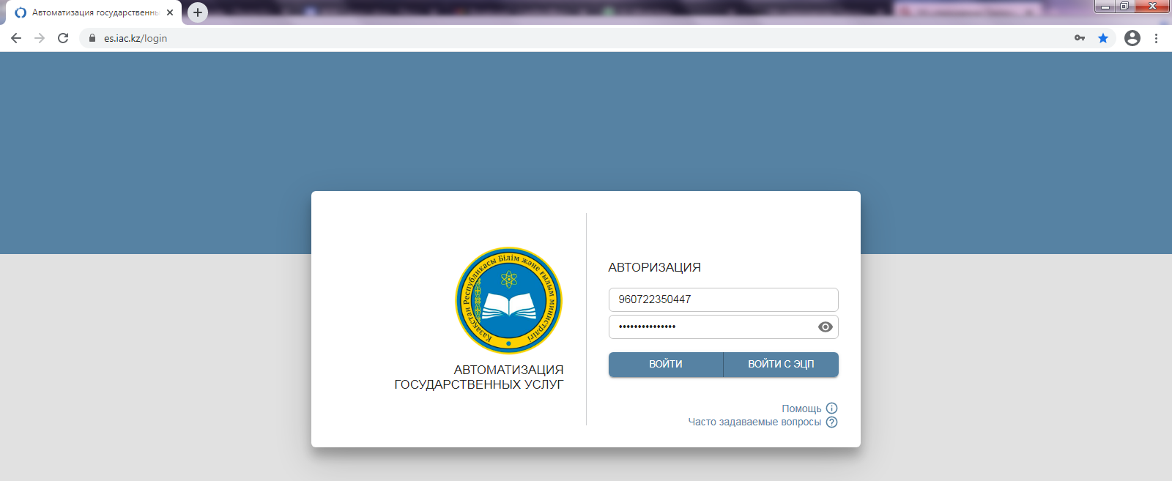
Обработка заявлений поступающих через портал eGOV в системе es.iac.kz «Автоматизация государственных услуг МОН РК» 1. Необходимо войти в систему с помощью логина и пароля, который был создан для каждой школы. Логин – ИИН сотрудника

Slide 24
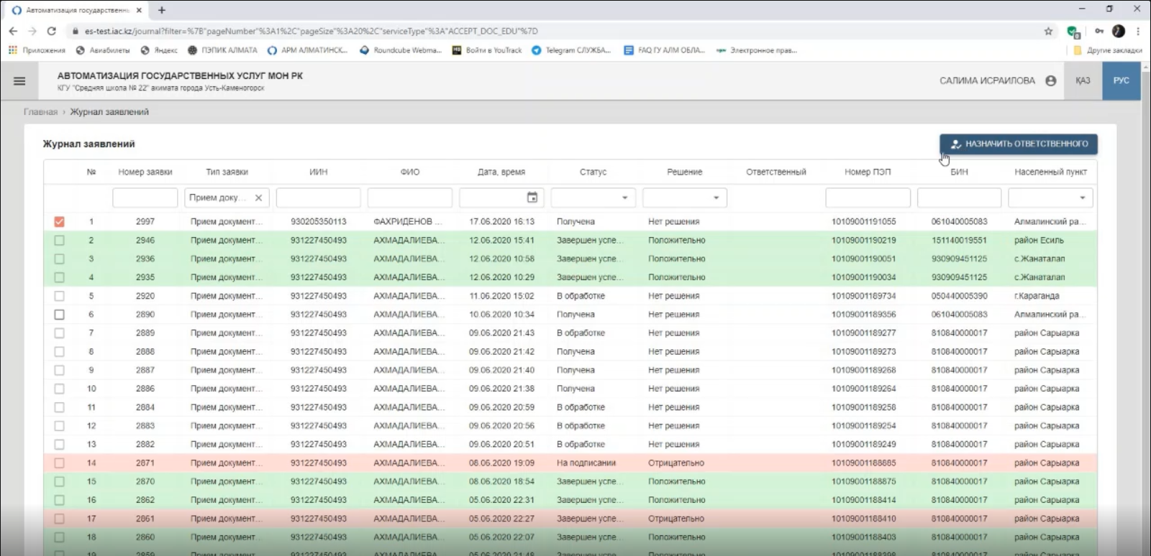
2. При поступлении заявления необходимо выбрать галочкой заявку и назначить ответственного
2.
1.

Slide 25
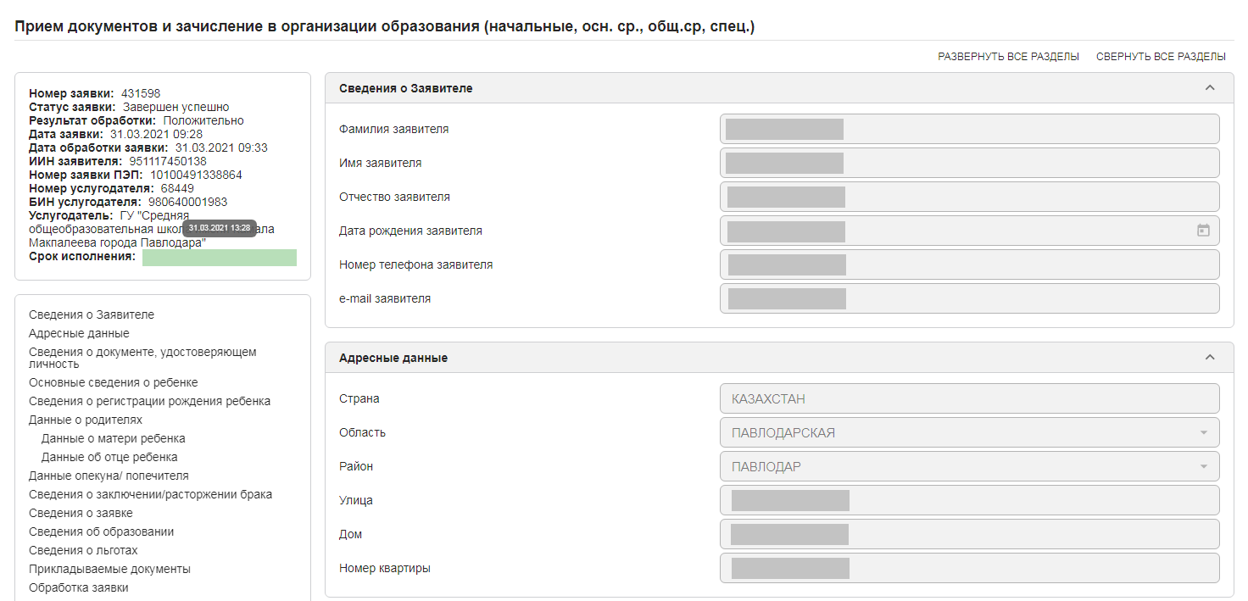
3. Необходимо открыть заявку и проверить все пункты
При наведении на
«Срок исполнения» высвечивается крайний срок обработки заявки

Slide 26
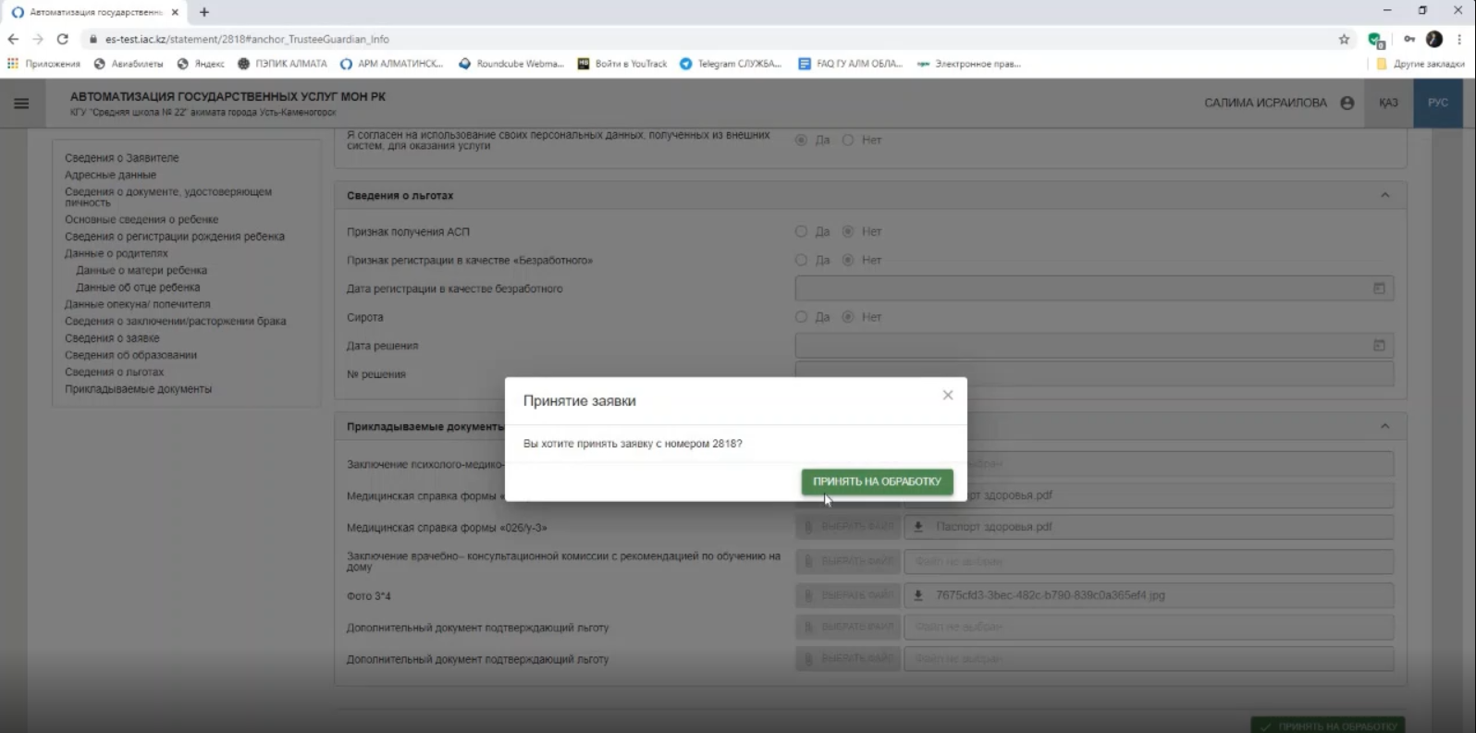
4. Принять на обработку

Slide 27
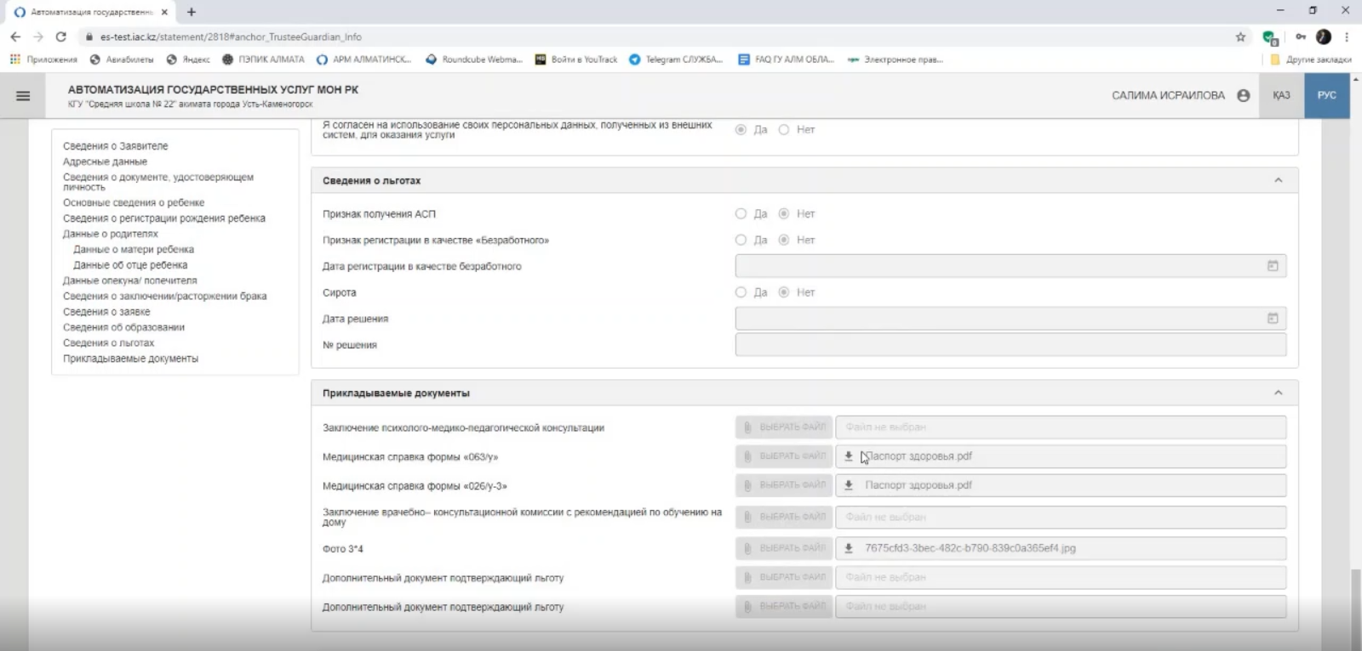
5. Проверить прилагаемые документы можно нажав на файл

Slide 28
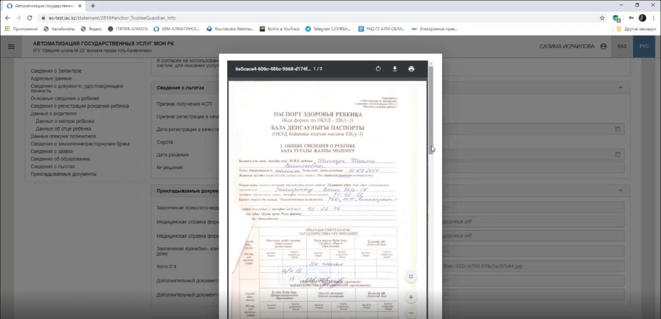
6. Просмотр документов

Slide 29
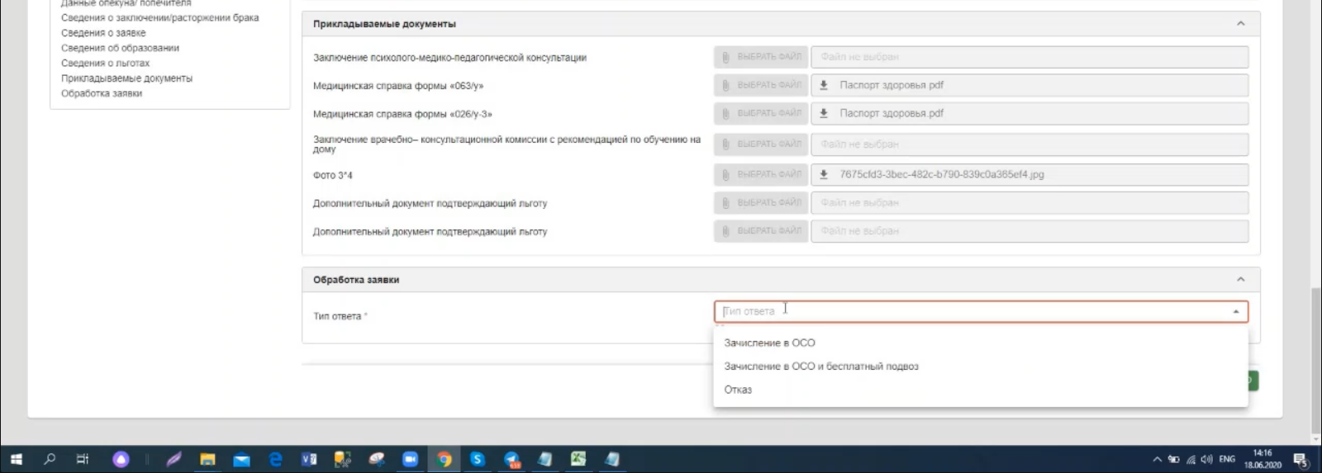
7. Тип ответа. Необходимо выбрать: - Зачисление в ОСО - Отказ

Slide 30
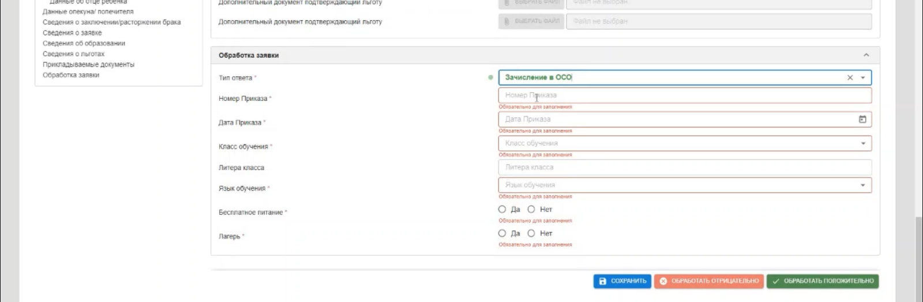
8. Обработка заявки. Необходимо заполнить: - Номер приказа: – (прочерк), так как Приказ издается не ранее 25 августа - Дата приказа: 25.08.2021 - Класс обучения: 1 класс - Литера класса: – (прочерк)
1.
2. Сохранить
3. Обработать положительно/отрицательно

Slide 31
9. Направление уведомления. Необходимо: 1. Скачать заявление. Сохраняйте все уведомления в одну папку, с названием файла - ФИО ребенка 2. Отправить
1. Скачать
2. Отправить родителю

Slide 32
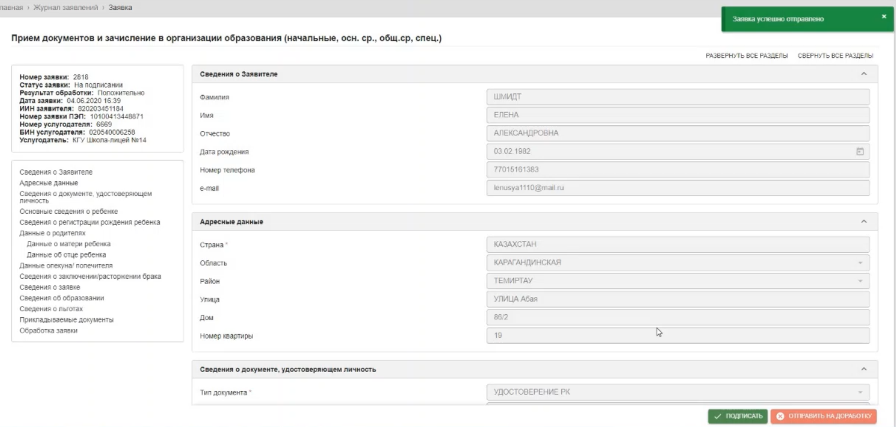
10. Выйти из профиля сотрудника и зайти в профиль Директора: 1. Подписать с использованием ЭЦП директора
1.

